Slide 1






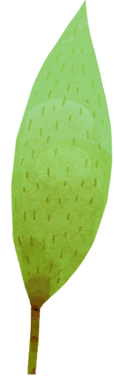
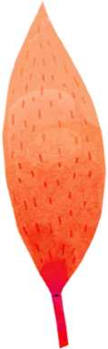




THỰC HÀNH TIẾNG VIỆT
THỰC HÀNH TIẾNG VIỆT
THỰC HÀNH TIẾNG VIỆT
NGHĨA CỦA MỘT SỐ TỪ, THÀNH NGỮ HÁN VIỆT
NGHĨA CỦA MỘT SỐ TỪ, THÀNH NGỮ HÁN VIỆT
NGHĨA CỦA MỘT SỐ TỪ, THÀNH NGỮ HÁN VIỆT
Giáo viên:
Notes:
更多模板请关注：https://haosc.taobao.com

Slide 2



Năm 1946, bà Hằng Phương biếu Bác Hồ
một gói cam, Bác Hồ đã làm một bài thơ tỏ lòng
cảm ơn như sau:
Cảm ơn bà biếu gói cam,
Nhận thì không đúng, từ làm sao đây?
Ăn quả nhớ kẻ trồng cây,
Phải chăng khổ tận đến ngày cam lai?
? Trong bài thơ này, Bác Hồ đã sử dụng từ
đồng như thế nào?

Slide 3


1
TỪ HÁN VIỆT

Slide 4
Trong vốn từ gốc Hán, có một bộ phận các từ đơn được cảm nhận như từ thuần Việt, ví du: tổ, đầu, phòng, cao, tuyết, bang, thần, bút, ... và một bộ phận các từ phức (có chứa yếu tổ thường không có khả nàng sử dụng độc lập như từ đơn) ít nhiều còn gây khó hiểu như: sĩ tử, nhàn văn, nhân đạo, không phận, hải phận, địa cực, kí sinh, ... Nhóm các từ phức gốc Hán này thường được gọi là từ Hán Việt. Mỗi tiếng của từ thuộc nhóm này có tên gọi tương ứng là yếu tố Hán Việt.

Slide 5
2
HIỆN TƯỢNG ĐỒNG ÂM GIỮA MỘT SỐ YÊU TỐ HÁN VIỆT

Slide 6


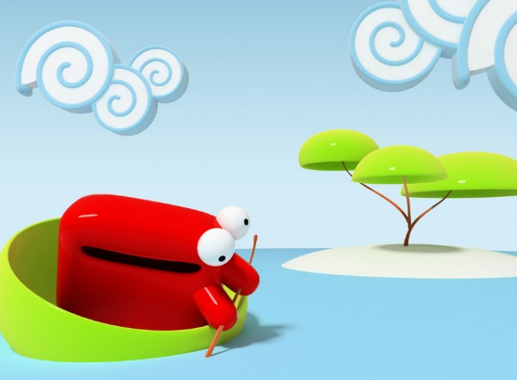

? Em hãy chỉ ra sự khác biệt về nghĩa của từ “giới”?

Slide 7

GIỚI
GIỚI
GIỚI
1
4
02
5
3
cõi, nơi tiếp giáo
đồ kim khí, vũ khí
răn, kiêng
ở giữa, làm trung gian
một loài cây

Slide 8
Khi sử dụng từ Hán Việt, cần lưu ý hiện tượng đồng âm: các yếu tố Hán Việt cùng âm nhưng nghĩa khác xa nhau và không liên quan tới nhau.

Slide 9
3
LUYỆN TẬP

Slide 10

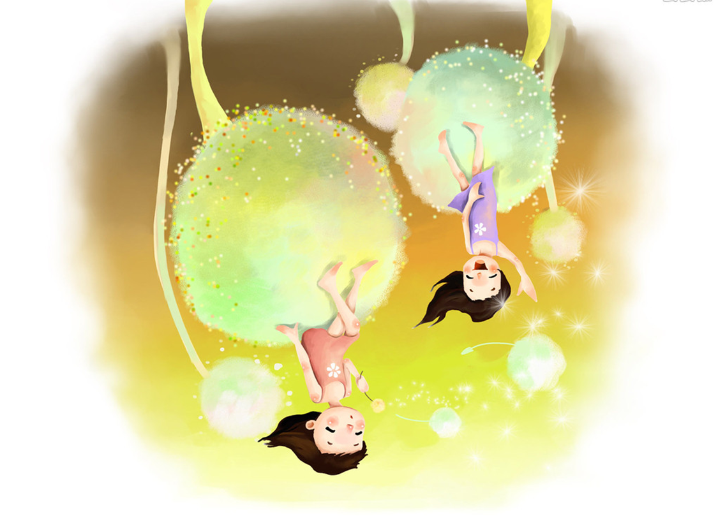



BÀI TẬP 1

Slide 11
STT | Yếu tố Hán Việt | Giải nghĩa | Từ Hán Việt
1 | sĩ | học trò, người có học vấn | sĩ diện, học sĩ, sĩ phu, danh sĩ, …
2 | tử | một người nào đấy, thành phần cấu tạp nên một chỉnh thể nào đấy | lãng tử, tài tử, nữ tử, nam tử, sĩ tử, phần tử, …
3 | quan | - chức vụ trong bộ máy nhà nước phong kiến, thực dân - viên chức có quyền hành trong bộ máy nhà nước phong kiến, thức dân | quan văn, quan võ, quan sứ, quan lại, quan trường, …
4 | trường | - khoảng đất trống rộng rãi - nơi tụ họp đông người - nơi, chỗ | quảng trường, trường sở, hiện trường, công trường, trường học, thị trường, …
5 | sứ | người thực hiện mệnh lệnh của nhà nước làm việc ở nước ngoài | sứ giả, sứ thần, công sứ, quan sứ, sứ quán, …
6 | nhân | người | nhân văn, nhân khẩu, nhân lực, yếu nhân, vĩ nhân, đại nhân, …
7 | tài | có năng lực, giỏi | tài năng, tài hoa, tài nghệ, tài đức, hiền tài, đại tài, thiên tài, …

Slide 12
BÀI TẬP 2

Slide 13
Yếu tố Hán Việt | Từ có yếu tố Hán Việt tương ứng
gian₁ (lừa dối, xảo trá) | gian ác, gian giảo, gian hiểm, gian hùng, gian lận, gian manh, gian phi, gian phu, gian tà, gian tặc, gian tham, gian thần, gian thương, gian trá, gian xảo, tà gian, ...
gian₂ (giữa, khoảng giữa) | trung gian, dân gian, dương gian, khống gian, nhân gian, thế gian, thời gian, trần gian, ...
gian₃ (khó khăn, vất vả) | gian khổ, gian nan, gian nguy, gian truân, ...

Slide 14
BÀI TẬP 3
BÀI TẬP 3
BÀI TẬP 3
NAM
NAM
THỦY
GIAI

Slide 15




nam₁ (phương nam): kim chỉ nam, nam phong, phương nam
nam₂ (nam giới): nam quyền, nam sinh, nam tính

Slide 16
thủy₁ (nước): thuỷ triều, thuỷ lực, hồng thuỷ
thuỷ₂ (khởi đầu): thủy tổ, khởi thuỷ, nguyên thuỷ

Slide 17
giai₁ (đẹp): giai điệu, giai nhân, giai phẩm, giai thoại
giai₂ (ngôi, bậc): giai cấp, giai đoạn
giai₃ (đều, cùng): bách niên giai lão

Slide 18
BÀI TẬP 4

Slide 19
Thành ngữ | Giải nghĩa | Đặt câu
vô tiền khoáng hậu | điểu chưa từng xảy ra trong quá khứ và cũng rất khó xảy ra trong tương lai | Thành tích của anh ấy là vô tiền khoáng hậu.
dĩ hoà vi quỷ | lấy sự hài hoà, hoà khí làm mục đích cao nhất | Anh em với nhau thì không nên tranh chấp như vậy, dĩ hoà vi quý là hơn.
đồng sàng dị mộng | ngủ cùng giường nhưng mơ nhũng giấc mơ khác nhau (cùng sống với nhau nhưng tầm tư, tình cảm không giống nhau hoặc cùng làm việc nhưng không cùng một chí hướng) | Tôi và anh chỉ là đổng sàng dị mộng mà thôi, không thể hợp tác trong công việc này nữa.
chúng khẩu đồng từ | nhiễu người cùng nói một lời như nhau | Bọn nó chúng khẩu đổng từ như vậy, ai mà cãi lại được.
độc nhất vô nhị | thứ độc đáo, duy nhất, chỉ có một mà không có hai | Món quà cô ấy làm tặng mẹ quả là độc nhất vô nhị.

Slide 20
4
VẬN DỤNG

Slide 21
Viết đoạn văn (khoảng 7-9 câu) phân tích một chi tiết có tính chất trào phúng trong bài thơ mà em ấn tượng nhất. Trong đoạn văn có sử dụng một số từ, thành ngữ Hán Việt.

Slide 22
THANK YOU!
THANK YOU!
THANK YOU!

